Slide 1
Projeção SRC Personalizada IBGE Albers no QGIS
Anderson de Oliveira

Slide 2
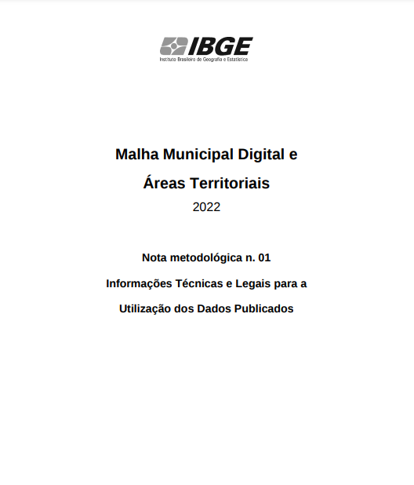
Manual de publicação do IBGE traz os parâmetros adotados na Malha Municipal Digital e Áreas Territoriais do ano de 2022. Para acessar o material, clique aqui

Slide 3
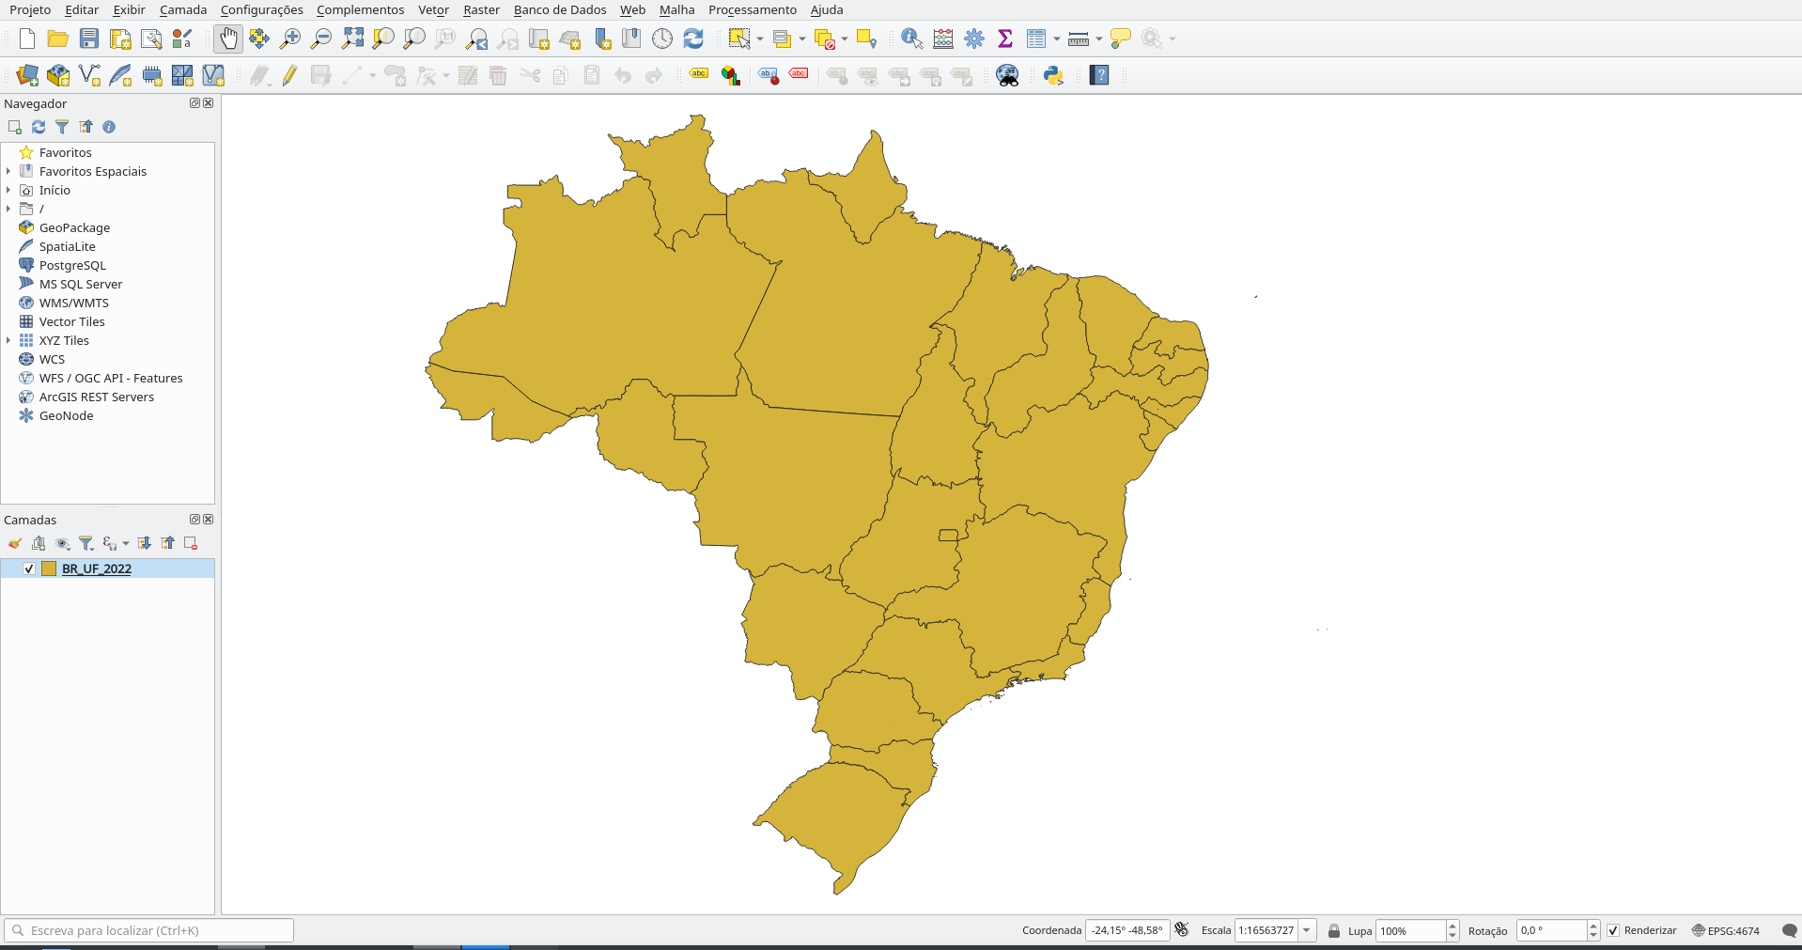
Na barra de Menu, clique em Configurações >> Personalizar Projeções

Slide 4
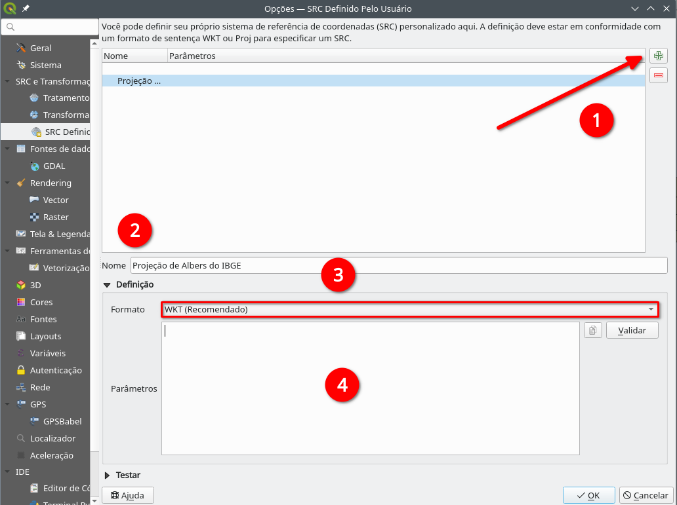
1 - Clique em adicionar um nova SRC;
2 - Nomeie a nova camada, como exemplo:
Projeção Albers do IBGE;
3 - Em Formato, escolha a opção WKT(Recomendado)
4 - Cole o parâmetro do Manual do IBGE da página 18.

Slide 5
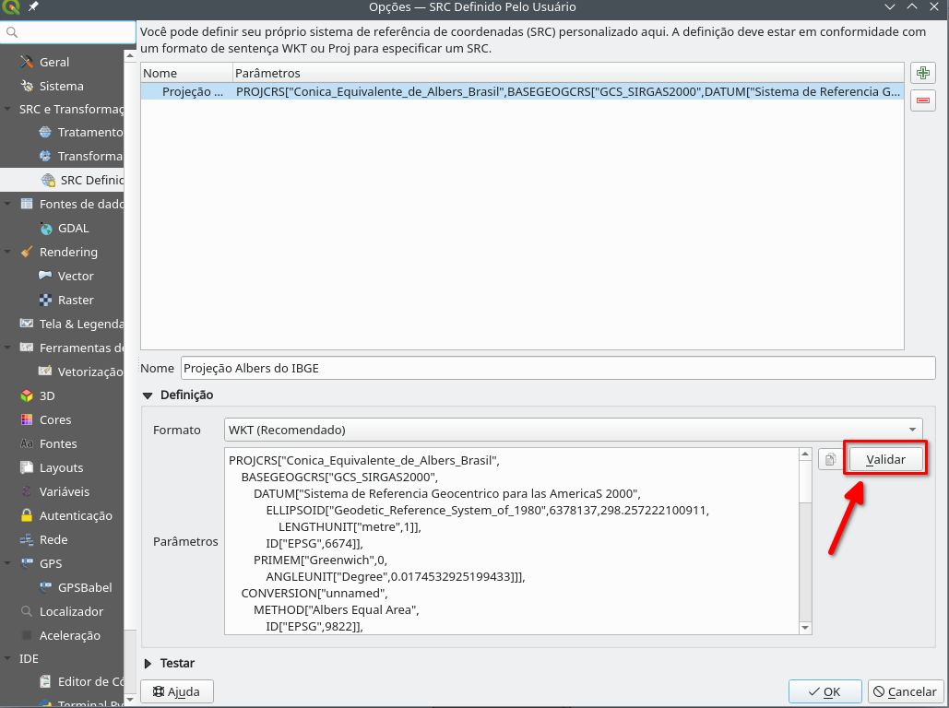
Próximo passo, clique em validar.
Na nova janela clique em ok e aparecerá uma mensagem de SRC válida. Depois clique em ok para sair da tela.

Slide 6
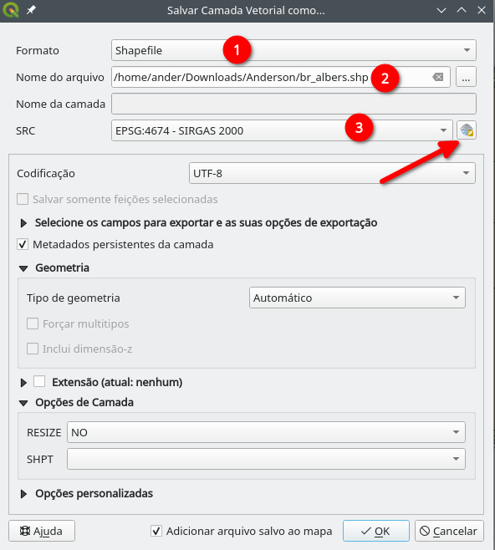
1 - Escolha o formato da camada vetorial
2 - Escolha uma pasta onde será salvo a camada e nomeia;
3 - Clique em Selecione o SRC.

Slide 7
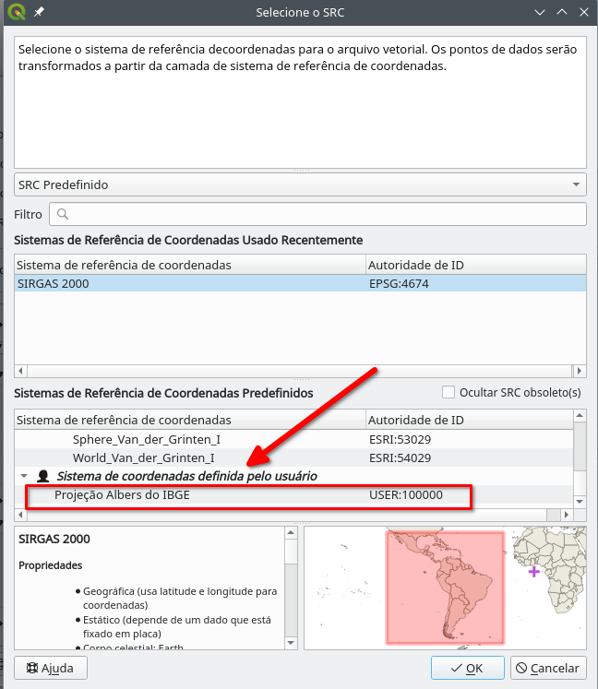
Na nova janela , vá até Sistemas de Referência de Coordenadas Predefinidos, vá até a opção Sistemas de coordenadas definidas pelo usuário
e de um duplo clique e escolha o SRC que nomeamos como: Projeção Albers do IBGE e clique em ok. Retornamos na janela anterior e clicamos em ok.

Slide 8
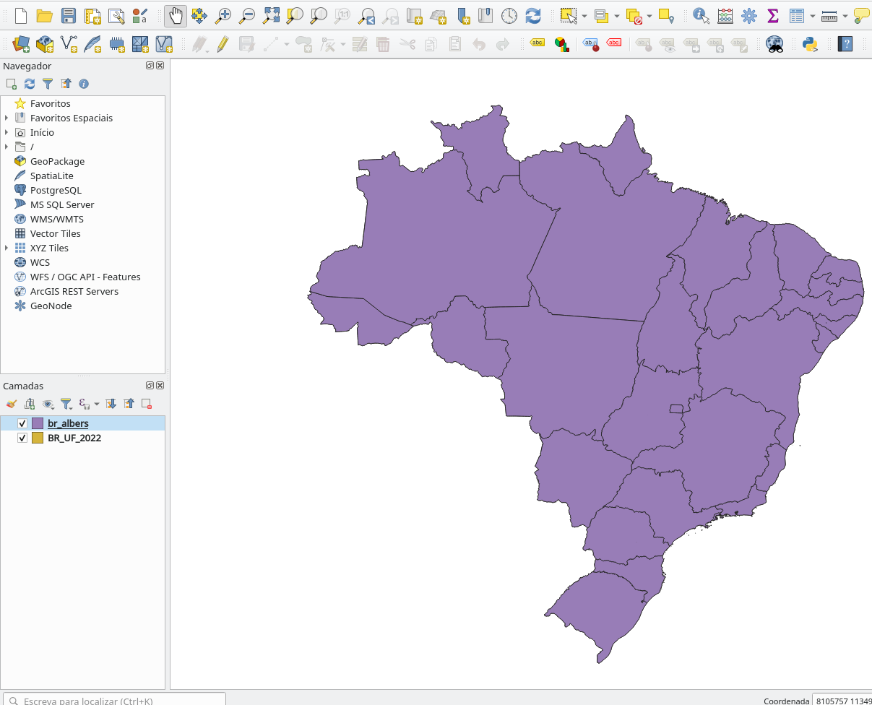
Após a nova camada ser adicionada ao QGIS, podemos mudar o SRC do projeto para utilizarmos o mesmo que criamos nas etapas anteriores. Vamos até a camada br_albers, clicamos com o botão direito e escolhemos a opção SRC da camada >> definir o SRC do Projeto a partir da camada.

Slide 9
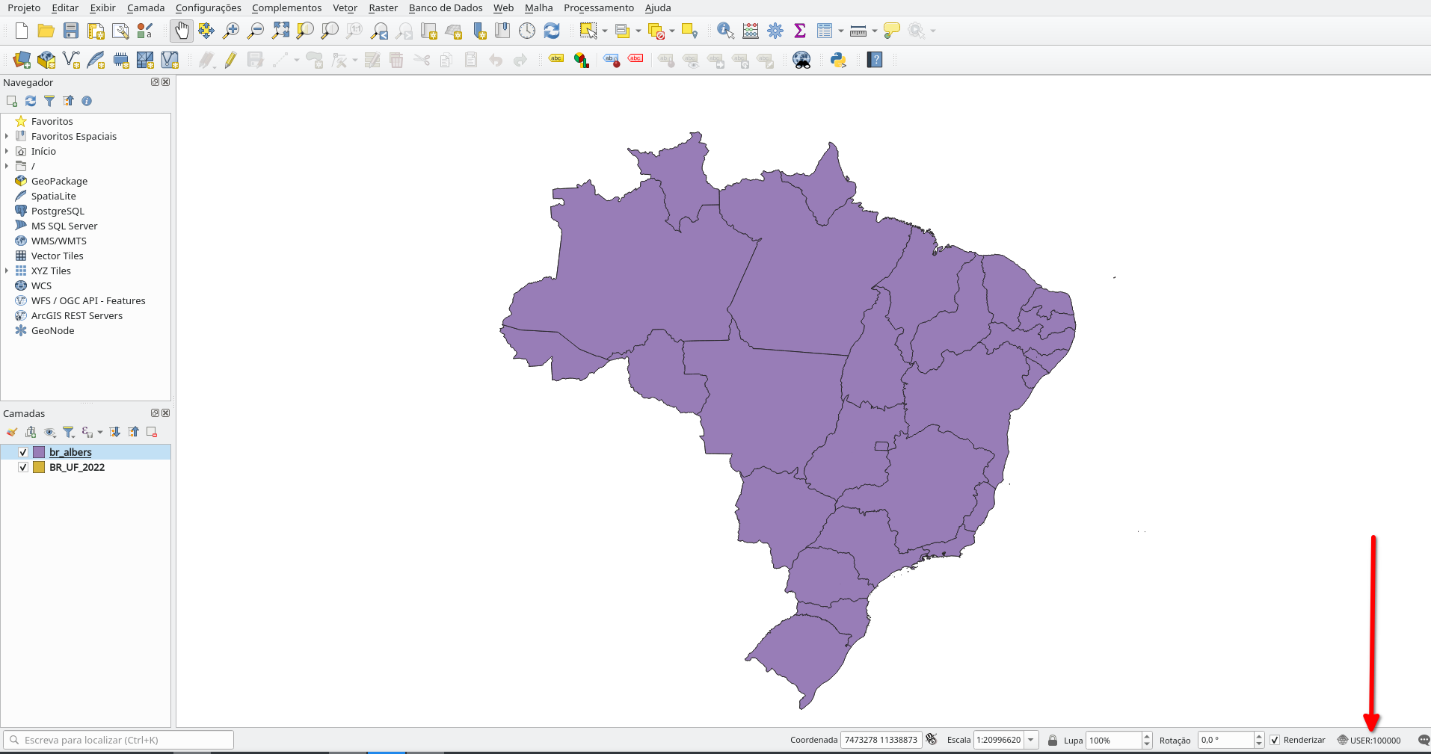
Agora o SRC do Projeto é o mesmo da camada

